Slide 1
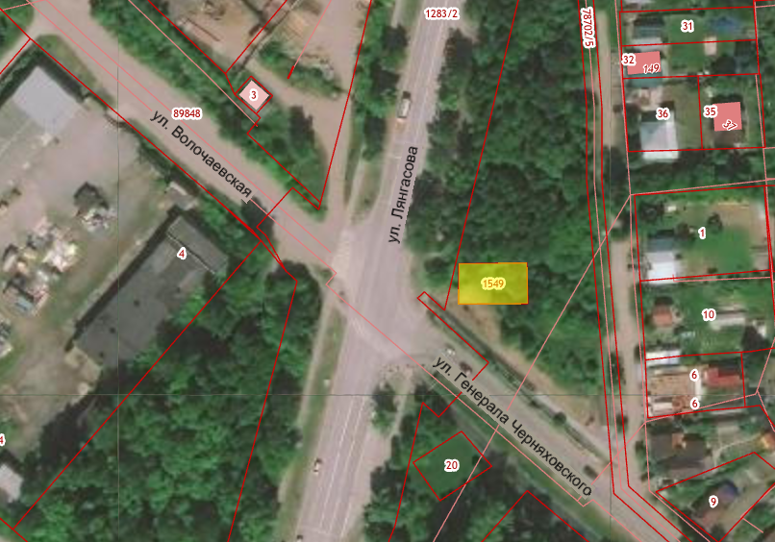
Земельный участок по адресу: г. Пермь, Орджоникидзевский район, пересечение ул. Лянгасова и ул. Генерала Черняховского
Кадастровый номер участка – 59:01:3810195:1549
Площадь земельного участка – 300 кв.м.
Форма собственности – государственная собственность не разграничена;
Градостроительный регламент – зона обслуживания промышленности, торговли, складирования и мелкого производства (Ц-6);
Вид разрешенного использования – под размещение автомойки;
Транспортная доступность – остановка общественного транспорта «Новые дома (Камский)» - 250м, №№ автобуса 23, 44, 58, 77, 78

